Slide 1
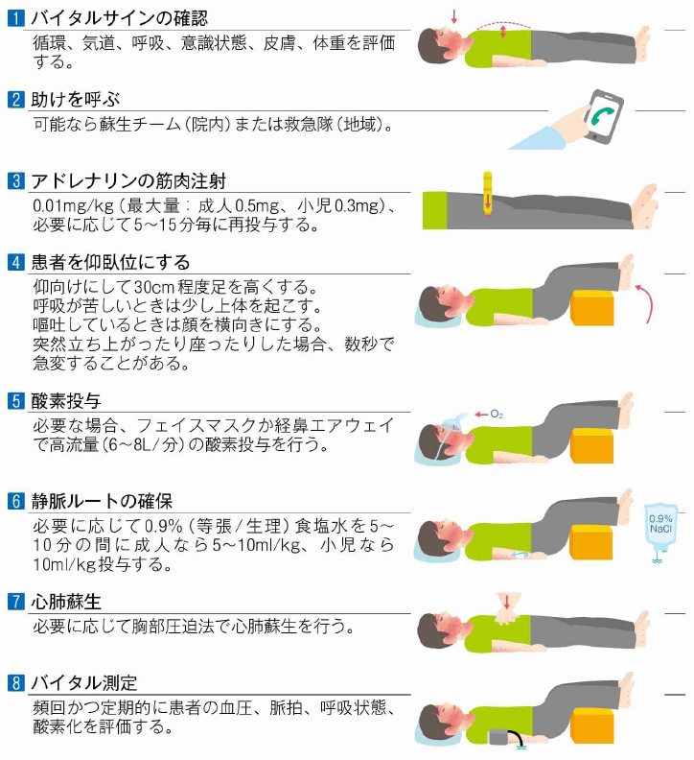
緊急
ワクチン接種後の「緊急性の判断と対応」マニュアル
◆5分以内の対応が重要！迷ったらアドレナリンを打つ！
◆血管迷走神経反射だとしても大丈夫！
第一印象評価
D
A
発語の有無
異常な呼吸音
B
呼吸
呼吸様式
姿勢
C
循環
顔色、皮膚色
冷汗
意識
意識
表情
E
気道
全身観察
【皮膚の症状】
かゆみ
じんま疹
血管性浮腫
顔面紅潮
（顔色不良）
皮膚症状は
アナフィラキシーの
判断には
使わない！
1つでもあれば
アナフィラキシーを少しでも疑った時の対応
バイタル正確さよりもアドレナリン筋注を優先！
メモ
【確知時】
血 圧
/ ｍｍHg
（測定不能）
（脈拍蝕知不能） SpO2 ％
HR
：
ただちに 救急車を要請する！（ 119番通報 ）
時刻 ： →5分以上で2回目 ：
エピペン0.3ｍｇ 又は アドレナリン0.5ｍｌ
5分以上で追加可！
大腿前外側部（服の上から）
【アドレナリン5分後】
血圧
/ ｍｍHg
（測定不能）
（脈拍蝕知不能） SpO2 ％
HR
：
無理せず救急搬送を優先！
：
【搬送前】
血圧
/ ｍｍHg
（測定不能）
（脈拍蝕知不能） SpO2 ％
HR
ゆとりがあれば何度でも！
Simons FE, et al. WAO Journal 2011; 4: 13-37 を引用改変
伊予医師会松前支部

